Slide 1
PART 1
어제 만든 그 도구,
오늘 아침에도 쓰셨습니까?
일
→
시스템
Claude 데스크톱 앱으로 ‘한 번의 답변’을 ‘반복 가능한 업무 시스템’으로 바꾸기
2026. 8. 11. · 김상백
Notes:
도입 질문: 어제 만든 자동화 도구를 오늘 다시 쓰려면 무엇을 찾아야 했는지 손들어 보게 한다. 오늘 목표는 코딩을 배우는 것이 아니라, 다시 쓸 수 있는 업무 시스템 하나를 완성하는 것이다.
[Sources]
- C:\Users\경남교육청\OneDrive - 감계초등학교\00 강의\260811 AI 기반 디지털 교육혁신 전문성 신장 연수\참고자료\클로드\(원고_V1) 학교에서 바로 쓰는 클로드 AI.docx

Slide 2
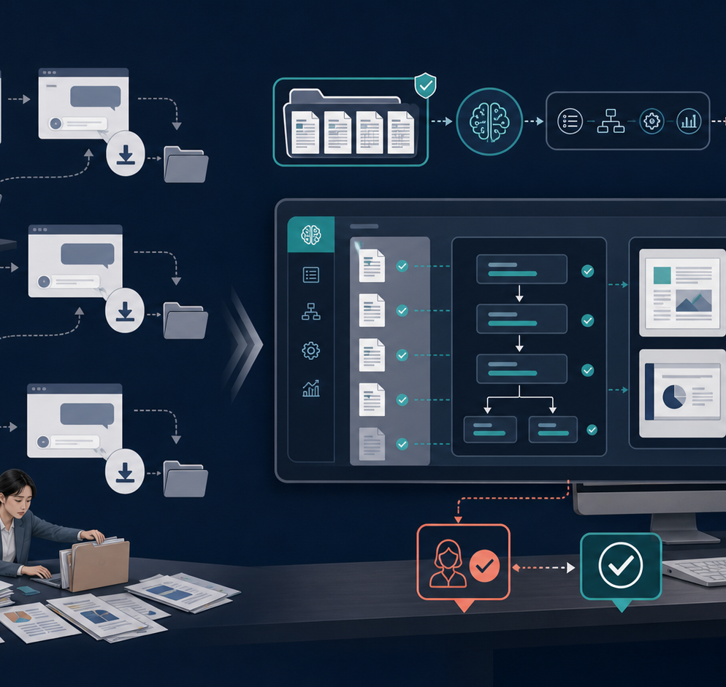
채팅은 답을 줍니다.
시스템은 일을 끝냅니다.
업로드 → 답변 → 다운로드를 반복하던 흐름을
폴더 → 계획 → 실행 → 검증으로 바꿉니다.
오늘의 전환
춘천교육지원청 · AI 기반 디지털 교육혁신 전문성 신장 연수
02
Notes:
왼쪽은 파일을 하나씩 주고받는 반응형 사용, 오른쪽은 경계를 정한 폴더에서 여러 단계를 이어 가는 에이전틱 사용을 보여 준다. 인포그래픽은 설명을 위한 개념 이미지이며 실제 제품 화면이 아니다.
[Sources]
- GPT Image generated project asset: assets/infographics/01_채팅에서_업무시스템으로.png
- C:\Users\경남교육청\OneDrive - 감계초등학교\00 강의\260811 AI 기반 디지털 교육혁신 전문성 신장 연수\참고자료\클로드\(원고_V1) 학교에서 바로 쓰는 클로드 AI.docx

Slide 3
업무의 크기에 맞춰 표면을 고릅니다
도구보다 중요한 것은 ‘어디에 일을 맡기는가’입니다
CHAT
PROJECT
SKILL
CODE
→
→
→
질문·아이디어·짧은 초안
한 업무의 맥락과 자료 기억
반복 절차와 검토 기준 재사용
파일·도구·실행·검증까지
오늘은 CODE를 중심으로 배우되, 결과를 PROJECT와 SKILL에 남겨 다음 업무로 이어 갑니다.
춘천교육지원청 · AI 기반 디지털 교육혁신 전문성 신장 연수
03
Notes:
CHAT·PROJECT·SKILL·CODE를 기능 목록으로 외우게 하지 말고, ‘질문인가, 반복 업무인가, 실행이 필요한가’라는 선택 기준으로 설명한다.
[Sources]
- C:\Users\경남교육청\OneDrive - 감계초등학교\00 강의\260811 AI 기반 디지털 교육혁신 전문성 신장 연수\참고자료\클로드\(원고_V1) 학교에서 바로 쓰는 클로드 AI.docx
- https://code.claude.com/docs/en/desktop

Slide 4
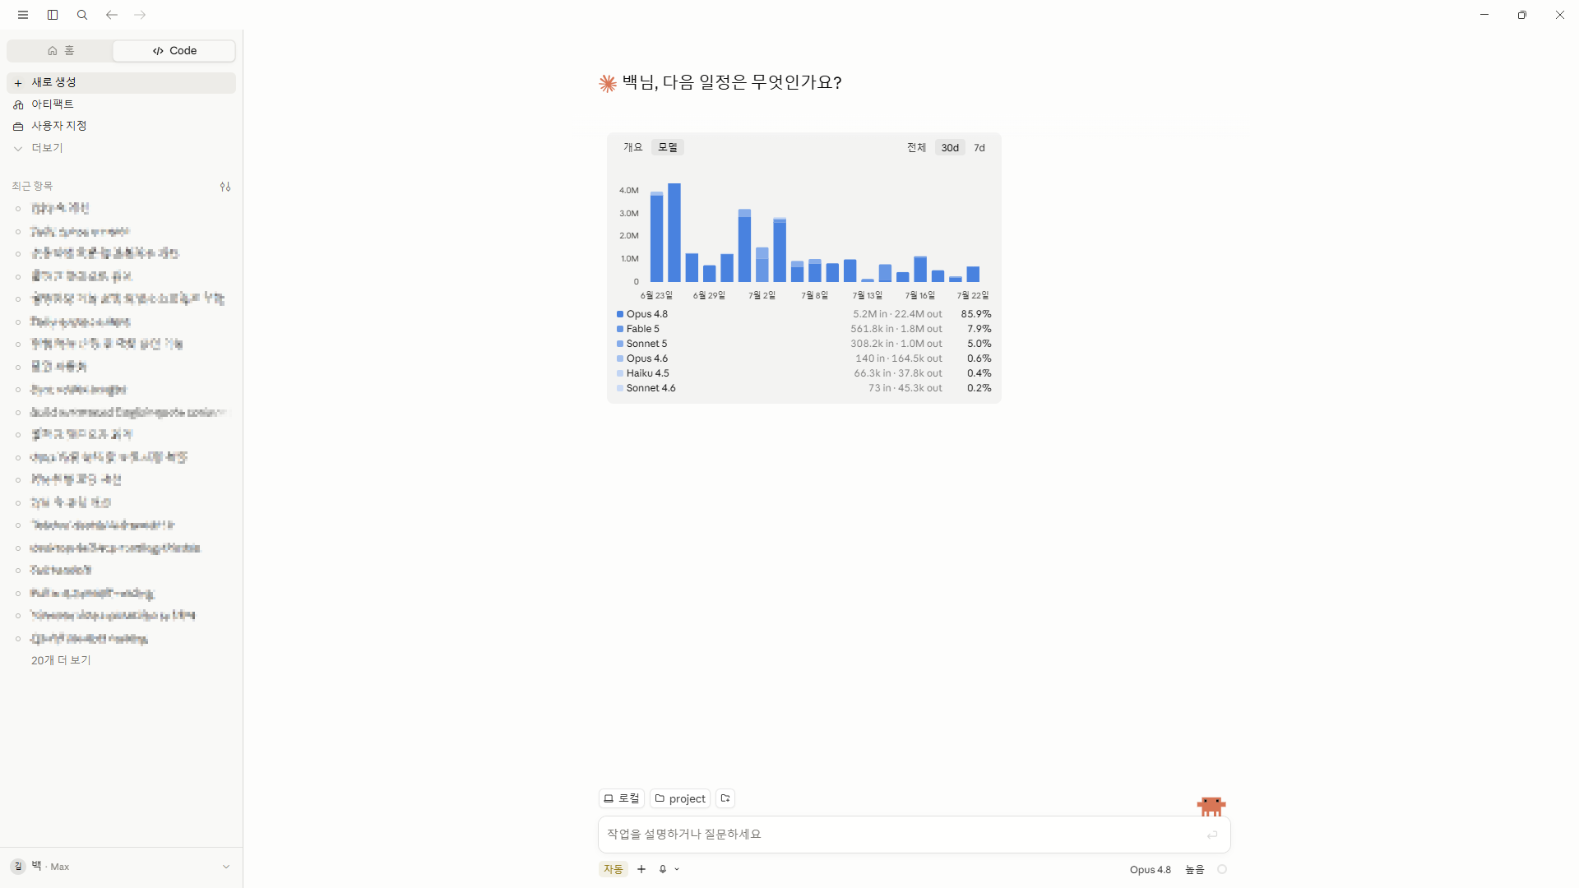
Claude Desktop · Code 탭
까만 터미널을 열지 않습니다
왼쪽 위에서
Code를 누르고
아래 입력창에
한국어로 일을 맡깁니다.
GUI로 시작
춘천교육지원청 · AI 기반 디지털 교육혁신 전문성 신장 연수
04
Notes:
기존 자료의 터미널 설치 흐름을 버리고 데스크톱 앱의 Code 탭부터 시작한다. Windows 로컬 세션에서는 Git 설치가 필요할 수 있으므로 연수 전 사전 점검 항목으로 안내한다.
[Sources]
- C:\Users\경남교육청\OneDrive - 감계초등학교\00 강의\260811 AI 기반 디지털 교육혁신 전문성 신장 연수\참고자료\클로드\(원고_V1) 학교에서 바로 쓰는 클로드 AI.docx
- https://code.claude.com/docs/en/desktop

Slide 5
입력창 주변에서 모두 선택합니다
첫 세션은 네 가지만 정하면 됩니다
01
환경
내 PC에서 작업하려면 로컬
02
폴더
Claude가 읽고 쓸 범위
03
모델
작업 난도에 맞는 모델
04
권한
묻고 진행할지, 자동으로 갈지
춘천교육지원청 · AI 기반 디지털 교육혁신 전문성 신장 연수
05
Notes:
공식 데스크톱 문서는 첫 메시지를 보내기 전에 환경, 프로젝트 폴더, 모델, 권한 모드 네 가지를 설정하도록 안내한다. 오늘 실습은 로컬 환경과 별도 실습 폴더를 사용한다.
[Sources]
- https://code.claude.com/docs/en/desktop

Slide 6
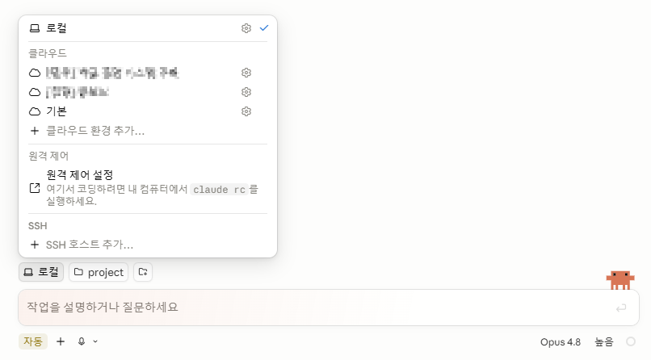
STEP 1 · 실행 위치
내 폴더와 브라우저를 써야 한다면 ‘로컬’을 고릅니다
로컬
내 컴퓨터의 작업 폴더
브라우저 로그인·승인
로컬 도구 실행
실습에서는 로컬 세션을 사용합니다.
춘천교육지원청 · AI 기반 디지털 교육혁신 전문성 신장 연수
06
Notes:
원격/클라우드 세션은 오래 걸리는 작업을 이어 가기 좋지만, 오늘 실습은 내 폴더와 구글 로그인 승인이 필요하므로 로컬로 고정한다.
[Sources]
- C:\Users\경남교육청\OneDrive - 감계초등학교\00 강의\260811 AI 기반 디지털 교육혁신 전문성 신장 연수\참고자료\클로드\(원고_V1) 학교에서 바로 쓰는 클로드 AI.docx
- https://code.claude.com/docs/en/desktop

Slide 7
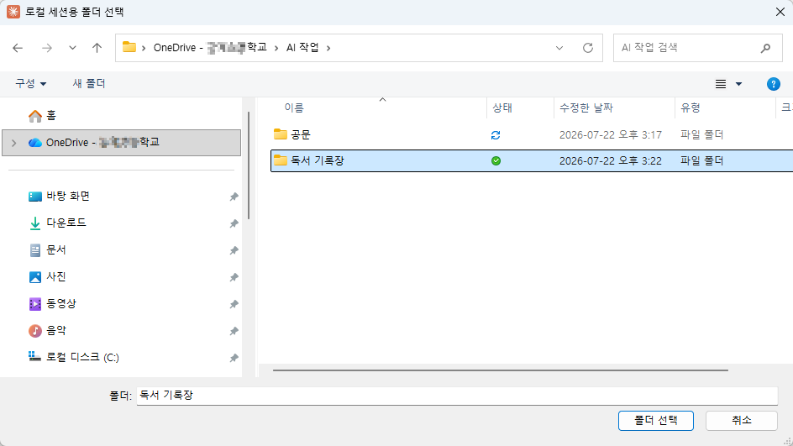
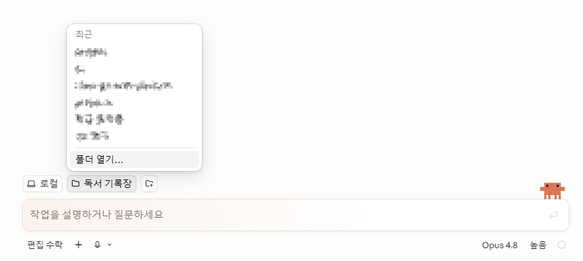
STEP 2 · 작업 범위
작업 폴더를 지정하면 준비가 끝납니다
① 폴더 단추 → 폴더 열기
② 별도의 실습 폴더 선택
처음에는 실제 업무 폴더가 아니라 복사본·가상자료 폴더로 시작합니다.
춘천교육지원청 · AI 기반 디지털 교육혁신 전문성 신장 연수
07
Notes:
참가자가 탐색기에서 미리 만든 실습 폴더를 선택하게 한다. 실제 업무 폴더를 바로 열지 말고, 샘플 자료와 복사본만 둔 안전한 폴더를 사용한다.
[Sources]
- C:\Users\경남교육청\OneDrive - 감계초등학교\00 강의\260811 AI 기반 디지털 교육혁신 전문성 신장 연수\참고자료\클로드\(원고_V1) 학교에서 바로 쓰는 클로드 AI.docx
- https://code.claude.com/docs/en/desktop

Slide 8
보안의 출발점
폴더 선택은 곧 접근 범위 선택입니다
보여 줄 것
보여 주지 않을 것
가상 공문
빈 양식
익명화된 예시 데이터
배포 가능한 참고자료
학생 이름·연락처
인사·감사 자료
진행 중인 민감 사안
원본 업무 폴더 전체
작업 범위는 Claude가 아니라 내가 정합니다.
춘천교육지원청 · AI 기반 디지털 교육혁신 전문성 신장 연수
08
Notes:
‘어떤 AI가 안전한가’보다 먼저 ‘어떤 폴더를 열어 주었는가’를 점검한다. 오늘은 개인정보가 전혀 없는 가상 데이터만 사용한다.
[Sources]
- C:\Users\경남교육청\OneDrive - 감계초등학교\00 강의\260811 AI 기반 디지털 교육혁신 전문성 신장 연수\참고자료\클로드\(원고_V1) 학교에서 바로 쓰는 클로드 AI.docx

Slide 9
STEP 3 · 첫 프롬프트
요청은 세 덩어리면 충분합니다
1
2
3
역할 선언
위임 범위
사람 몫 한정
너는 내 개발 에이전트야
생성부터 배포·검증까지 직접
로그인·권한처럼 내 손이 필요할 때만
코드를 어떻게 짤지 말하지 않아도 됩니다. 원하는 결과와 완료 조건을 말합니다.
춘천교육지원청 · AI 기반 디지털 교육혁신 전문성 신장 연수
09
Notes:
참가자에게 역할·위임 범위·사람 몫의 세 문장을 소리 내어 읽게 한다. 이것이 긴 프롬프트를 외우는 것보다 재사용 가능하다.
[Sources]
- C:\Users\경남교육청\OneDrive - 감계초등학교\00 강의\260811 AI 기반 디지털 교육혁신 전문성 신장 연수\참고자료\클로드\(원고_V1) 학교에서 바로 쓰는 클로드 AI.docx

Slide 10
복사해서 쓰는 기본형
첫 요청은 ‘코드’보다 ‘완료 조건’을 말합니다
너는 내 개발 에이전트야.
학교별 제출 현황을 보여 주는 웹앱을 만들어 줘.
구글 시트를 데이터베이스로 연결하고, 모바일에서도 읽기 쉽게 구성해.
프로젝트 생성부터 배포·작동 확인까지 네가 직접 진행해.
내 로그인이 꼭 필요한 순간에만 무엇을 눌러야 하는지 알려 줘.
완성 후에는 주소를 열어 가상자료로 저장·조회가 되는지 시험해 줘.
춘천교육지원청 · AI 기반 디지털 교육혁신 전문성 신장 연수
10
Notes:
화면의 요청문은 강의용 축약본이다. 참가자 안내서에는 복사 버튼이 있는 전체 프롬프트를 제공한다. ‘배포 후 가상자료로 저장·조회 확인’이 완료 조건임을 강조한다.
[Sources]
- C:\Users\경남교육청\OneDrive - 감계초등학교\00 강의\260811 AI 기반 디지털 교육혁신 전문성 신장 연수\참고자료\클로드\(원고_V1) 학교에서 바로 쓰는 클로드 AI.docx

Slide 11
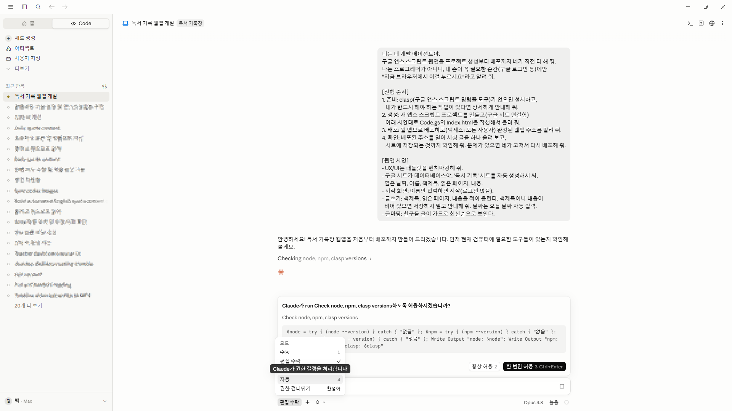
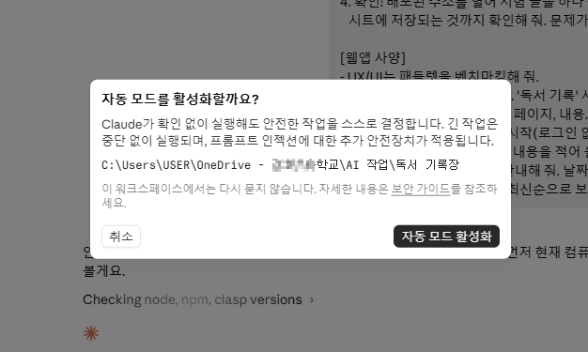
STEP 4 · 승인과 확인
권한 요청은 멈춤이 아니라 안전장치입니다
처음에는 ‘묻고 진행’
익숙해진 뒤 필요한 범위만 자동
춘천교육지원청 · AI 기반 디지털 교육혁신 전문성 신장 연수
11
Notes:
Ask permissions 모드에서 시작한다. 자동 모드는 범위와 작업을 이해한 뒤 켠다. 삭제·외부 전송·권한 부여는 의미를 확인한 후 승인한다.
[Sources]
- C:\Users\경남교육청\OneDrive - 감계초등학교\00 강의\260811 AI 기반 디지털 교육혁신 전문성 신장 연수\참고자료\클로드\(원고_V1) 학교에서 바로 쓰는 클로드 AI.docx
- https://code.claude.com/docs/en/desktop

Slide 12
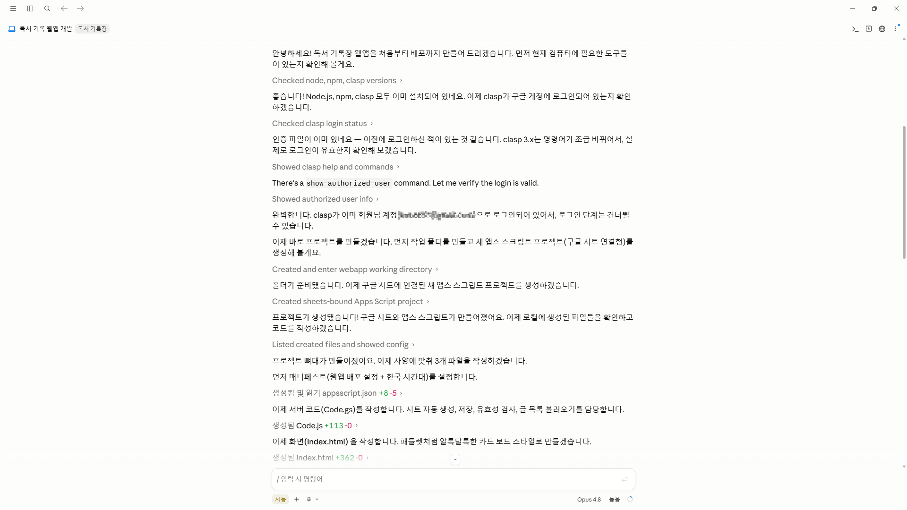
실행 → 오류 수정 → 재실행
화면 속 명령어는 Claude가 다룹니다
우리가 볼 것
• 계획이 맞는가
• 요구사항이 빠지지 않았는가
• 오류를 고쳐 다시 확인했는가
터미널 조작은 실습 목표가 아닙니다.
춘천교육지원청 · AI 기반 디지털 교육혁신 전문성 신장 연수
12
Notes:
낯선 명령어가 보여도 참가자는 터미널을 직접 다루지 않는다. 계획, 중간 질문, 완료 보고를 읽는 법에 집중한다.
[Sources]
- C:\Users\경남교육청\OneDrive - 감계초등학교\00 강의\260811 AI 기반 디지털 교육혁신 전문성 신장 연수\참고자료\클로드\(원고_V1) 학교에서 바로 쓰는 클로드 AI.docx
- https://code.claude.com/docs/en/desktop

Slide 13
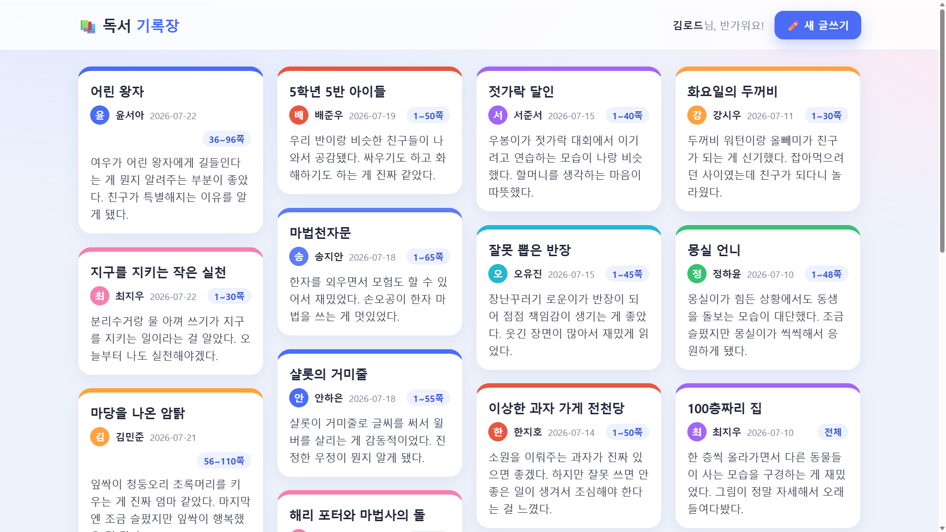
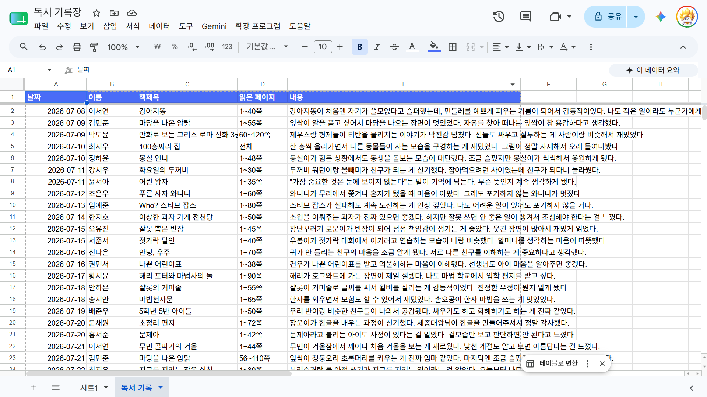
결과물보다 작동 확인
완성은 ‘주소가 열리고 데이터가 쌓일 때’입니다
학생·사용자 화면
관리자 데이터
춘천교육지원청 · AI 기반 디지털 교육혁신 전문성 신장 연수
13
Notes:
원고의 독서 기록장 예시를 통해 ‘화면만 예쁘게 뜨는 것’이 아니라 실제로 저장되고 조회되는지 확인해야 완성임을 설명한다. 오늘 실습은 같은 구조를 학교별 제출 현황으로 바꾼다.
[Sources]
- C:\Users\경남교육청\OneDrive - 감계초등학교\00 강의\260811 AI 기반 디지털 교육혁신 전문성 신장 연수\참고자료\클로드\(원고_V1) 학교에서 바로 쓰는 클로드 AI.docx

Slide 14
교육지원청 업무 사례
며칠짜리 검토도 하나의 세션으로 묶을 수 있습니다
100쪽
4종
→
지역자원 자료집
정오표 · 보고서 · 분석 · PPT
생성 약 40분
사람 검토 약 3시간
AI의 답도 검증 대상입니다.
춘천교육지원청 · AI 기반 디지털 교육혁신 전문성 신장 연수
14
Notes:
사용자 원고의 실제 사례다. AI가 통독·교차 확인·형식 점검·산출물 제작을 이어 갔고, 담당자는 공식 출처와 원문을 대조해 최종 판단했다. 시간 수치는 이 사례의 경험값이지 일반 성능 보장이 아니다.
[Sources]
- C:\Users\경남교육청\OneDrive - 감계초등학교\00 강의\260811 AI 기반 디지털 교육혁신 전문성 신장 연수\참고자료\클로드\(원고_V1) 학교에서 바로 쓰는 클로드 AI.docx

Slide 15
가상 데이터로 완성하는 첫 업무 도구
오늘 실습: 학교별 제출 현황 대시보드
입력
학교명 · 학교급 · 담당자 · 제출 여부 · 제출일 · 비고
화면
전체 제출률 · 학교급별 현황 · 미제출 필터 · 학교 검색
완료
웹앱 주소 열림 · 모바일 확인 · 가상자료 조회 · 숫자 대조
실제 학교·학생 개인정보는 넣지 않습니다.
춘천교육지원청 · AI 기반 디지털 교육혁신 전문성 신장 연수
15
Notes:
가상 시트 사본을 배포한 뒤 진행한다. 시간이 부족하면 Claude가 코드를 만든 상태까지만 보고, 배포와 권한 승인은 강사 시연으로 전환한다.
[Sources]
- C:\Users\경남교육청\OneDrive - 감계초등학교\00 강의\260811 AI 기반 디지털 교육혁신 전문성 신장 연수\00_연수설계안_v1.md

Slide 16
빠르게 만드는 것보다 틀리지 않게 만드는 순서
실습은 네 번 멈춰 확인합니다
01
계획
무엇을 만들지 다시 말하게 하기
02
범위
폴더와 데이터가 안전한지 보기
03
승인
로그인·권한의 의미 확인하기
04
검증
숫자·검색·필터·모바일 대조하기
춘천교육지원청 · AI 기반 디지털 교육혁신 전문성 신장 연수
16
Notes:
실습 중간중간 전체 화면을 멈추고 같은 지점을 함께 확인한다. 개인별 진도 차이를 줄이고 승인 실수를 막는 장치다.
[Sources]
- C:\Users\경남교육청\OneDrive - 감계초등학교\00 강의\260811 AI 기반 디지털 교육혁신 전문성 신장 연수\참고자료\클로드\(원고_V1) 학교에서 바로 쓰는 클로드 AI.docx

Slide 17
검증 체크리스트
‘보인다’가 아니라 ‘맞다’를 확인합니다
✓
숫자
전체 학교 수와 제출률을 원본 시트와 대조
✓
필터
미제출만 골랐을 때 대상 학교가 정확한지
✓
검색
학교명 일부만 입력해도 원하는 학교가 나오는지
✓
모바일
작은 화면에서 표와 버튼이 잘리지 않는지
✓
권한
웹앱이 데이터를 읽기만 하고 원본을 바꾸지 않는지
춘천교육지원청 · AI 기반 디지털 교육혁신 전문성 신장 연수
17
Notes:
참가자는 대시보드의 숫자를 믿기 전에 원본 시트와 대조한다. 데이터가 바뀌지 않아야 하는 실습이므로 쓰기 권한이나 수정 기능이 생기지 않았는지도 확인한다.
[Sources]
- C:\Users\경남교육청\OneDrive - 감계초등학교\00 강의\260811 AI 기반 디지털 교육혁신 전문성 신장 연수\00_연수설계안_v1.md

Slide 18
학교 업무에서 지켜야 할 선
코드는 맡겨도 책임은 맡기지 않습니다
Claude
사람
계획 · 작성 · 실행 · 오류 수정 · 테스트
범위 · 승인 · 사실 확인
개인정보 · 최종 배포
판단권을 남겨 두는 것이 가장 중요한 자동화입니다.
춘천교육지원청 · AI 기반 디지털 교육혁신 전문성 신장 연수
18
Notes:
AI가 직접 수행하는 부분과 사람에게 남는 책임을 분리한다. 실제 학교 자료를 쓰기 전에 학교 절차, 개인정보, 법적 책임을 별도로 확인해야 한다.
[Sources]
- C:\Users\경남교육청\OneDrive - 감계초등학교\00 강의\260811 AI 기반 디지털 교육혁신 전문성 신장 연수\참고자료\클로드\(원고_V1) 학교에서 바로 쓰는 클로드 AI.docx

Slide 19
오늘의 결과
코드를 배운 것이 아니라,
다시 쓸 수 있는 업무 시스템 하나를 만들었습니다.
내일 이어 말해 보기
“제출 마감일이 가까운 학교만 따로 보여 줘.”
“결과를 보고용 PPT 한 장으로 만들어 줘.”
“이 과정을 다음 달에도 쓰도록 스킬로 정리해 줘.”
Notes:
첫날 만든 단발 도구를 둘째 날 ‘이어 쓰는 시스템’으로 바꾸었다는 점을 회수한다. 참가자가 자기 업무에 적용할 다음 한 문장을 적고 마무리한다.
[Sources]
- C:\Users\경남교육청\OneDrive - 감계초등학교\00 강의\260811 AI 기반 디지털 교육혁신 전문성 신장 연수\참고자료\클로드\(원고_V1) 학교에서 바로 쓰는 클로드 AI.docx
- C:\Users\경남교육청\OneDrive - 감계초등학교\00 강의\260811 AI 기반 디지털 교육혁신 전문성 신장 연수\00_연수설계안_v1.md

